Slide 1
Поддержка промышленных предприятий в 2017 году
Областное государственное автономное учреждение «Государственный фонд развития промышленности Челябинской области». Учредитель – Министерство экономического развития Челябинской области.

Slide 2
Направления работы фонда
Проводник и источник региональной и федеральной финансовой поддержки промышленности
КОНСУЛЬТАЦИОННАЯ ПОДДЕРЖКА
ФИНАНСИРОВАНИЕ
Фонд Развития промышленности
Российской Федерации
2

Slide 3
Программы фонда
Сумма займа
от 2 до 20 млн. руб
Сумма займа
от 20 до 100 млн. руб.
+
ПРОЕКТЫ РАЗВИТИЯ
СОВМЕСТНЫЕ ЗАЙМЫ
Фонд Развития промышленности
Челябинской области
Фонд Развития промышленности
Российской Федерации
3

Slide 4
Условия предоставления займа
Условия предоставления займа:
Софинансирование со стороны заявителя, частных инвесторов
или банков:
50%
бюджета проекта
В том числе за счет собственных средств Заявителя/средств акционера
≥ 15%
от суммы займа
Годовой объем продаж новой продукции - не менее 50% от суммы займа, начиная со 2 года серийного производства
Фонд Развития промышленности
Челябинской области
Фонд Развития промышленности
Российской Федерации
4

Slide 5
Программа «Проекты развития»
Критерии, предъявляемые к проектам:
Приоритетные направления промышленности
Производство конкурентоспособной и высокотехнологичной продукции с импортозамещающим или экспортным потенциалом
Ставка– 5% годовых
Cумма займа
от 2 до 20 млн. руб.
Срок займа не более 5 лет
Общий бюджет проекта от 4 млн. руб.
5

Slide 6
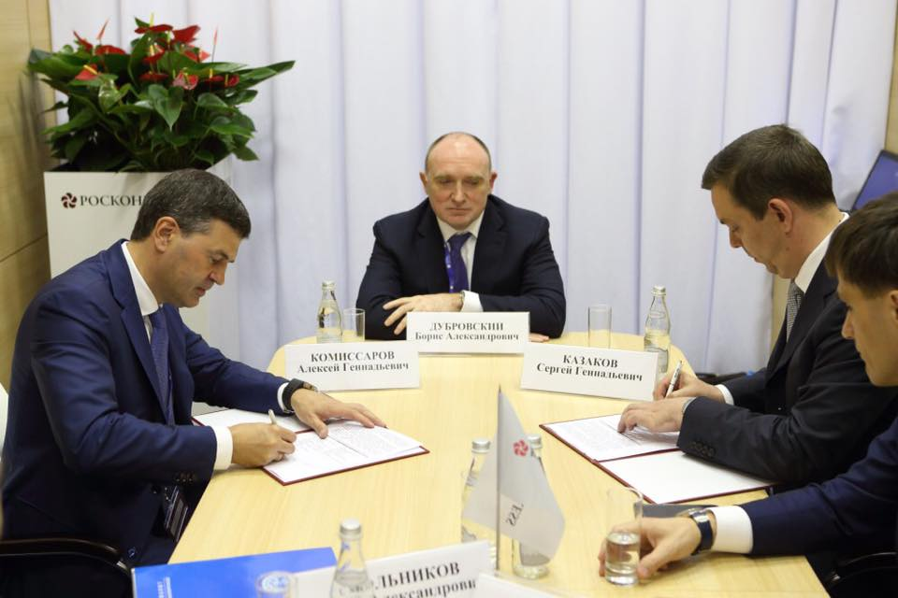
Программа «Совместные займы»
Федеральный фонд
70%
+
30%
16 июня 2016 г.
Соглашение о совместном финансировании проектов
Ставка 5% годовых
Cумма займа
от 20 до 100 млн. руб.
Срок займа не более 5 лет
Общий бюджет проекта от 40 млн. руб.
6

Slide 7
Использование займа
max 10%
Покупка лицензий и патентов
max 100%
Покупка/модернизация
оборудования, монтаж, пуск
max 15%
Общехозяйственные расходы

Slide 8
Порядок выдачи займов
региональным Фондом
1. Подача резюме проекта через личный кабинет на сайте www.frp74.ru
3. Подготовка пакета документов исполнителем
4.Комплексная экспертиза
2. Экспресс-оценка
7. Подписание договора займа
6. Наблюдательный совет
5. Экспертный совет

Slide 9
Перечень документов по программе
«Совместные займы»
Экспресс- оценка
Заявка резюме проекта, описание проекта, бюджет и источники финансирования, обеспечение по возврату займа
Комплексная экспертиза
Резюме, Бизнес-план, Календарный план, Финансовая модель проекта
Техническое задание по проекту
Заявление об обеспечении исполнения обязательств по договору займа.
Учредительные документы Заявителя и отчетность за 2 года с расшифровками
Учредительные документы Поручителей и их отчетность за 2 года с расшифровками
Учредительные документы Залогодателей, отчетность на последнюю дату, чистые активы, документы по залогу
Учредительные документы Соисполнителей и объем их работ, отчетность за последний завершенный год.
Иные документы, необходимые в силу особенностей проекта
Комплексная экспертиза
Научно-техническая
Финансово-экономическая
Правовая
Производственно-технологическая

Slide 10
Обеспечение займа
Гарантии кредитных организаций
Гарантии и поручительства АО "Корпорация "МСП", региональных фондов
Поручительства и гарантии юридических лиц, а также субъектов РФ
Поручительства физических лиц
Залоги | Дисконт
Жилая недвижимость | 15%
Коммерческая недвижимость | 20%
Промышленная недвижимость | 25%
Земельные участки из состава земель промышленности | 25%
Оборудование и транспортные средства | 25%
Объекты незавершенного строительства (если права оформлены) | 40%

Slide 11
Новые продукты ФРП РФ

Slide 12
Программа «Конверсия»
Займ для предприятий оборонно-промышленного комплекса на проекты, направленные на производство высокотехнологичной продукции гражданского и/или двойного назначения.
Софинансирование проекта 50% - ФРПРФ/ 50% - со стороны Заявителя
1% в первые
3 года
5%
на оставшийся срок
Целевой объем продаж новой продукции
Не менее 50%
от суммы займа в год, начиная со 2 года серийного производства
Сумма займа (млн. руб.)
200-750
(5 лет)
Общий бюджет проекта(млн. руб.)
От 400
Софинансирование со стороны Заявителя, частных инвесторов или банков
≥ 50%бюджета проекта
В том числе за счет собственных средств/ средств акционеров
≥ 15% от суммы займа

Slide 13
Программа «Комплектующие изделия»
Займ на проекты, направленные на модернизацию или организацию производства комплектующих изделий, повышающих уровень локализации конечной российской продукции.
Софинансирование проекта 70% - ФРПРФ/ 30% - со стороны Заявителя
1% в первые
3 года
5%
на оставшийся срок
Целевой объем продаж новой продукции
Не менее 30%
от суммы займа в год, начиная со 2 года серийного производства
Сумма займа (млн. руб.)
50-500
(5 лет)
Общий бюджет проекта(млн. руб.)
От 71,5
Софинансирование со стороны Заявителя, частных инвесторов или банков
≥ 30%бюджета проекта
В том числе за счет собственных средств/ средств акционеров
≥ 15% от суммы займа

Slide 14
Механизм действия
Постановления Правительства РФ от 16.07.2015 №708
«О специальных инвестиционных контрактах (СПИК) для отдельных отраслей промышленности»
Постановления Правительства Челябинской области от 20.04.2016 №215-П
«О порядке заключения специального инвестиционного контракта, стороной которого является Челябинская область»

Slide 15
Специальный инвестиционный контракт (СПИК)
ПП РФ №708
ПП ЧО №215-П
СПИК - соглашение между инвестором и РФ и/или субъектом РФ и/или муниципальным образованием, в котором ФИКСИРУЮТСЯ:
обязательства РФ и/или ее субъекта (гарантии стабильности налоговых и регуляторных условий и осуществление мер стимулирования деятельности в сфере промышленности);
обязательства инвестора (в предусмотренный соглашением срок создать (или модернизировать) и освоить производство промышленной продукции).
ТИПЫ СПИК:
создание или модернизация промышленного производства;
внедрение производства промышленной продукции, не имеющей аналогов в РФ;
внедрение наилучших доступных технологий
Срок действия СПИК = сроку выхода проекта на операционную прибыль + 5 лет, но не более 10 лет
Минимальный объем инвестиций - 750 млн. руб. (для заключения СПИК с участием РФ)
Минимальный объем инвестиций - 350 млн. руб. (для заключения СПИК с участием региона)

Slide 16
СПАСИБО ЗА ВНИМАНИЕ!
Консультационный центр по мерам поддержки промпредприятий
Сайт: www.frp74.ru
E-mail: info@frp74.ru
Телефон: +7(351)-214-214-1
Адрес: Российская 110, корпус 1

